Slide 1
ORGANISMO, AMBIENTE Y SUS INTERACCIONES:ORIGEN Y EVOLUCION DE LA VIDA
FUNDACION EDUCACIONAL MATER DEI Colegio Mater Dei Departamento de Ciencias
Coyhaique

Slide 2
Surge la Vida en la tierra..
Surgió aprx. 3. 500 millones de años, los organismos estaban formados por una única célula que cumplía todas las funciones, vivían en un ambiente sin oxígeno. Organismos unicelulares procariontes(sus representantes son bacterias), de estas células surgirían las células eucariontas que componen la estructura de los seres vivos pluricelulares.

Slide 3
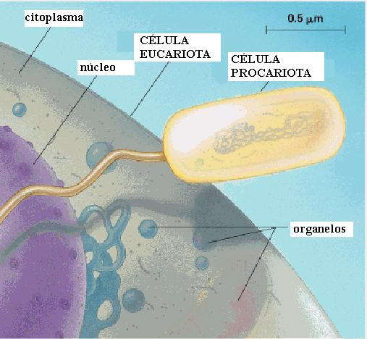
TAMAÑO: célula eucariota versus célula procariota

Slide 4
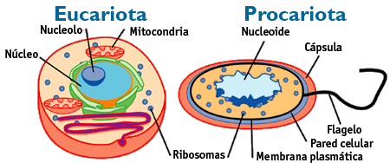

Slide 5
Para explicar el origen de la vida…
Vida
Biodiversidad
Fijismo
Transformismo
Creacionismo
Teoría de la generación
Espontánea
Teoría de la evolución
De los caracteres
adquiridos
Teoría de la evolución
por selección natural
Teoría Cosmozoica
Juan Bautista
Lamarck
Charles Darwin
Teoría de la
Abiogénesis

Slide 6
IDEAS CREACIONISTA
Todas las formas de vida fueron creadas por Dios, pero no explica el mecanismo.
Los organismos fueron creados para habitar en los lugares que ocupan.
Se basa en el antiguo testamento.
(Ver video http://www.youtube.com/watch?v=ISoQebnFbVU )

Slide 7
Generación Espontánea
Si bien los seres vivos se reproducen entre sí , algunas formas de vida más simples pueden aparecer espontáneamente de los restos de otros seres vivos descompuestos o del barro. Reddi demuestra lo contrario.
Ver video http://www.youtube.com/watch?v=nS78q6S2heM

Slide 8
TEORÍA COSMOZOICA O PANSPERMIA
Cozmozoica o Panspermia
La vida se origina fuera del planeta. En la década de los 60 cobra fuerzas la Litopanespermia, los microorganismos viajaron desde el espacio protegidos en el interior de meteoritos.
Ver video http://www.youtube.com/watch?v=J1i-I2xPOx8

Slide 9
REDI, SPALLANZANI Y PASTEUR
Fue a finales del s. XVII cuando comenzó a cuestionarse la idea de la generación espontánea, especialmente a partir de los trabajos de Francesco Redi (1626-1698), que ideó un experimento sencillo y concluyente que consistió en meter trozos de carne en frascos cerrados, y otros en frascos abiertos, viendo que la carne de los frascos cerrados no desarrollaba gusanos (ver dibujo).
Con este experimento Redi demostró que los gusanos no aparecían por generación espontánea, y que su presencia estaba relacionada con la posibilidad que tenían las moscas de llegar a la carne y los pescados.

Slide 10
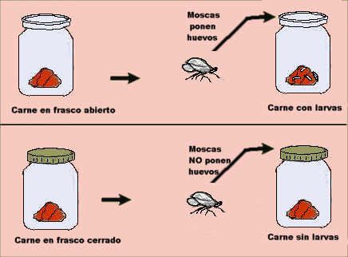
EXPERIMENTO DE REDI

Slide 11
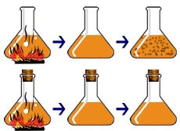
SPALLANZANI
Spallanzani calentó un caldo en un frasco abierto y observó que al cabo de un tiempo aparecían microorganismos. Pero cuando repitió la experiencia con frascos cerrados no aparecieron microorganismos.
Concluyó que los microorganismos eran transportados por el aire.

Slide 12
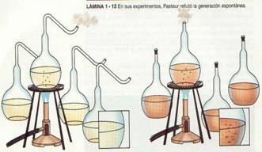
PASTEUR
La forma del cuello de cisne en algunos de los frascos permitía que entrara el aire. Pero las partículas de polvo se quedaban en las partes de abajo de los cuellos. Al no generarse microorganismos en estos frascos, Pasteur llegó a la conclusión de que la generación de microorganismos dependía directamente de la contaminación por los microorganismos de las partículas de polvo que hay en el aire. El trabajo de Pasteur confirmó la teoría de la biogénesis.

Slide 13
TEORÍA DEL ORIGEN QUÍMICO DE LA VIDA
Teoría de la abiogénesis(teoría aceptada actualmente)
Propuesta por Alexander Oparín, propone que la vida surge a partir de materia inanimada no como un proceso espontáneo sino como consecuencia de una larga cadena de transformaciones de la materia. En el transcurso de esta evolución química, pudieron surgir las reacciones de metabolismo y reproducción
Oparín establece que bajo ciertas condiciones experimentales, a partir de mezclas de proteínas, moléculas y polisacáridos características de los seres vivos se formaban pequeñas esferas, llamados coacervados los que crecen y dividen hasta ser precursores de las primeras células.

Slide 15
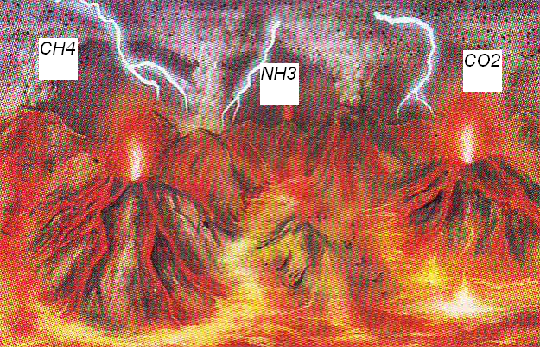

Slide 16
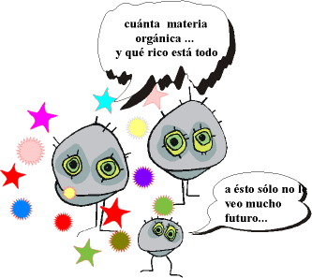

Slide 17
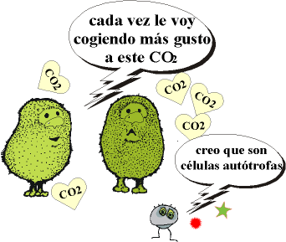

Slide 18
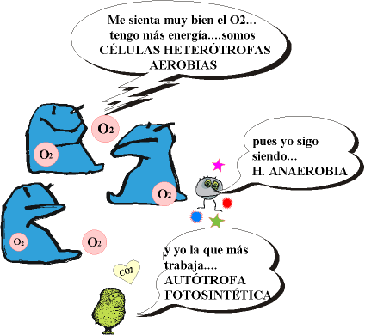

Slide 19
EXPERIMENTO DE UREY Y MILLER

Slide 20
¿Cómo evoluciona la vida? Teorías de la evolución…
FIJISMO
A lo largo de la historia muchas teorías se basaron en el creacionismo, lo cuál se le conoció como FIJISMO, Y DURÓ HASTA EL SIGLO XIX.
TEORÍAS TRANSFORMISTAS
Las especies derivan de otras por procesos de cambios o transformación:
T. de la evolución de caracteres. Lamarck
T. de la evolución por selección natural. Darwin

Slide 21
Lamarck, evolución de caracteres
Los organismos se transmutan o evolucionan a lo largo del tiempo, originando así toda la variedad de especies existente.
La adaptación es una respuesta del organismo al medio, propuso
El PRINCIPIO DEL USO Y DESUSO DE LOS ÓRGANOS, lo que no se usa se atrofia, y lo que se usa se perfecciona. Weisman se opone a esta teoría. (corte de cola de ratones)..

Slide 22
POSTULADOS DE LAMARCK
La adaptación es una respuesta de los organismos a su medio.
Principio del uso y desuso de los órganos.
El origen de las especies por medio de la selección natural.
Herencia de los caracteres adquiridos.

Slide 23
TEORÍA DE LA EVOLUCIÓN DE DARWIN
Selección natural, es el mecanismo propuesto por Darwin, por el cual surgen las diferentes especies.
Ver video http://www.youtube.com/watch?v=gvziqdfFOqk

Slide 24
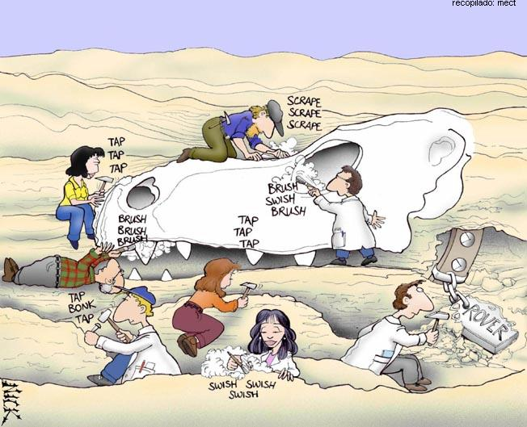
EVIDENCIAS DE LA EVOLUCIÓN
PALEONTOLOGÍA

Slide 25
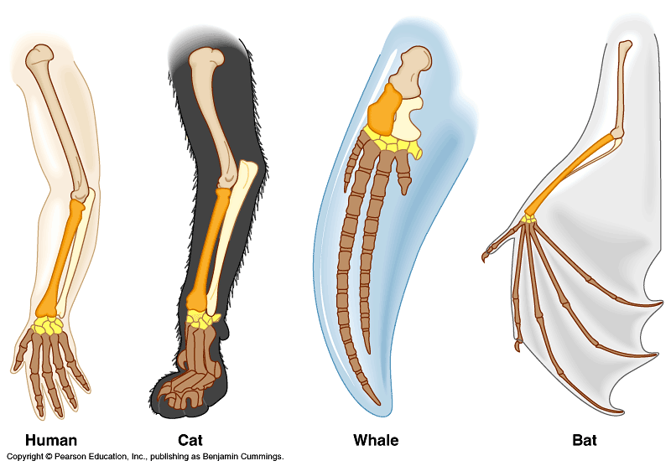
ANATOMÍA COMPARADA1 1) ÓRGANOS HOMÓLOGOS

Slide 26
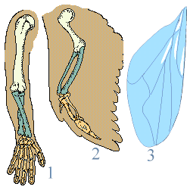
2) ÓRGANOS ANÁLOGOS
Las estructuras 1 (del ser humano) y 2 (de un ave) son homólogas y parten de un origen común; las estructuras 2 (de un ave) y 3 (de un insecto) son análogas y parten de un origen distinto.

Slide 27
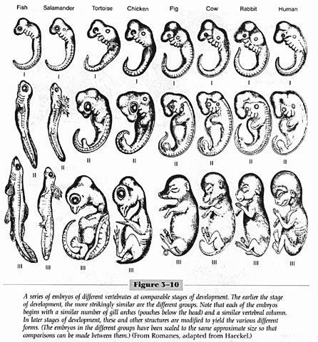
EMBRIOLOGÍA COMPARADA

Slide 28
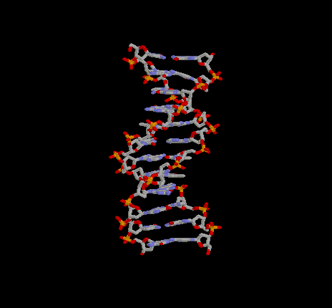
BIOLOGÍA MOLECULAR
Todos los seres vivos poseen su información genética en una molécula llamada ADN.
Los organismos más emparentados poseen ADN más parecido.

Slide 29
TRANSFORMACION DE LAS ESPECIES
http://www.youtube.com/watch?v=9pYKsU9uCqY&list=TLImSYAuQJ3lcTRcLK9kAwOqypMhtqsp5Z
http://www.youtube.com/watch?v=mKusnZ4I_8g
http://www.youtube.com/watch?v=CAypUnQNzbg
http://www.youtube.com/watch?v=c3rUsJp7i0E
http://www.youtube.com/watch?v=Pcr2cP3Xg5Y
http://www.youtube.com/watch?v=NAbs780WxVQ
http://www.youtube.com/watch?v=c3rUsJp7i0E
http://www.youtube.com/watch?v=W6XU0rjvCm8

Slide 30
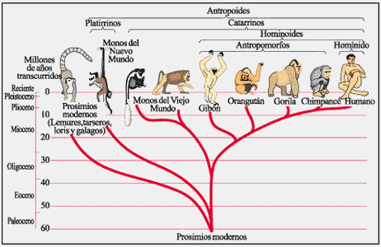
ÁRBOLES FILOGENÉTICOS
Es un árbol que muestra las relaciones de evolución entre varias especies u otras entidades que se cree tuvieron una descendencia común.

Slide 31
